Slide 1
Від техніки Web MVC проектування з Action-класами до Web MVC фреймворків
Struts, WebWork та Spring
(Action-oriented Frameworks)
(Курс “Інформаційні технології”)
2008

Slide 2
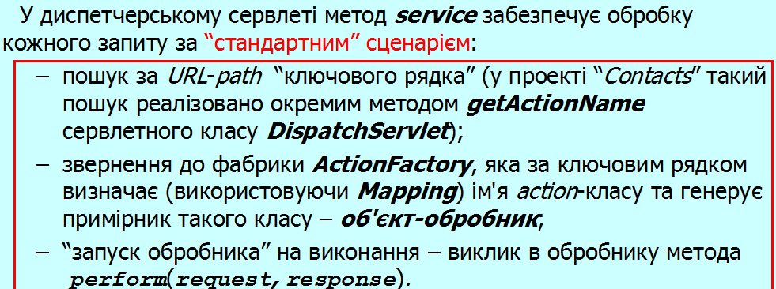
Підґрунтя Web MVC фреймворків
Struts , WebWork та Spring (1/3)
На чому ґрунтуються фреймворки? — На “стандарті” основного сценарію роботи диспетчерського сервлета при Web MVC проектуванні з використанням техніки Action-класів:
Notes:
Більшість програмних систем - це інструментальні засоби, які використовуються у виробничій діяльності. Розробники ПС повинні бути переконані, що їх продукт дійсно допоможе людям, а не буде “баластом”, що тільки нав'язується начальством. Тому розробнику перш ніж безпосередньо братись за реалізацію ПС, треба спочатку зрозуміти ділову сферу. Реальним кроком для цього є ділове моделювання (або бізнес-моделювання, моделювання виробничої діяльності організації чи підприємства).

Slide 3
Підґрунтя Web MVC фреймворків
Struts , WebWork та Spring (2/3)
На фреймворк можна покласти надання (готового!) класу диспетчерських сервлетів з реалізованими функціями “стандартного” сценарію (у метод service).
У проекті диспетчерський сервлет як об'єкт класу диспетчерських сервлетів створюється контейнером традиційно – за конфігураційним файлом web.xml). Так само контейнер забезпечує “запуск” на виконання методів життєвого циклу диспетчерського сервлета і, зокрема, метод service. Для останнього доцільно використовувати деякі налаштування, наприклад, того ж mapping’ у. Такі налаштування здійснюються з допомогою спеціального конфігураційного файлу фреймворку (специфічного для того чи іншого фреймворку).
Користувач готує (1) web.xml (з класом диспетчерських сервлетів), (2) конфігураційний файл фреймворку (із описом mapping’ у) та задіяні у mapping’ у (3) Action-класи чи їх аналоги (у Spring – Controller-класи).
Notes:
Більшість програмних систем - це інструментальні засоби, які використовуються у виробничій діяльності. Розробники ПС повинні бути переконані, що їх продукт дійсно допоможе людям, а не буде “баластом”, що тільки нав'язується начальством. Тому розробнику перш ніж безпосередньо братись за реалізацію ПС, треба спочатку зрозуміти ділову сферу. Реальним кроком для цього є ділове моделювання (або бізнес-моделювання, моделювання виробничої діяльності організації чи підприємства).

Slide 4
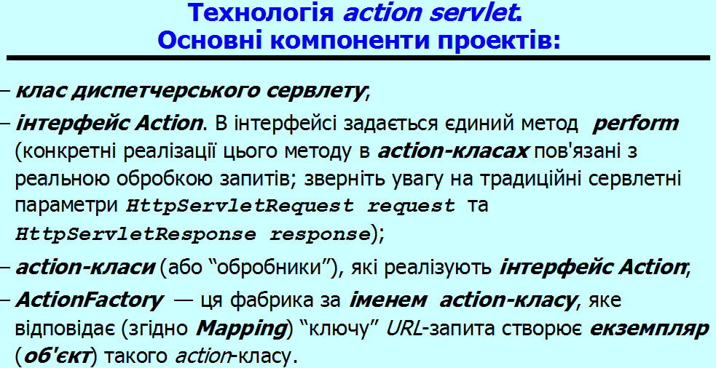
Підґрунтя Web MVC фреймворків
Struts , WebWork та Spring (3/3)
Забезпечуються фреймворком
Налаштовується у конфігура-ційному файлі фреймворку
Notes:
Більшість програмних систем - це інструментальні засоби, які використовуються у виробничій діяльності. Розробники ПС повинні бути переконані, що їх продукт дійсно допоможе людям, а не буде “баластом”, що тільки нав'язується начальством. Тому розробнику перш ніж безпосередньо братись за реалізацію ПС, треба спочатку зрозуміти ділову сферу. Реальним кроком для цього є ділове моделювання (або бізнес-моделювання, моделювання виробничої діяльності організації чи підприємства).

Slide 5
Web MVC проектування із фреймворками
Struts, Spring , WebWork (1/3)
Від техніки Web MVC проек-тування з Action-класами до Web MVC фреймворків
Клас диспетчерських сервлетів:
  Struts:
  org.apache.struts.action.ActionServlet
  Spring:
  org.springframework.web.servlet.DispatcherServlet
  WebWork:
    com.opensymphony.webwork.dispatcher.ServletDispatcher
    (до WebWork 2.2);
    com.opensymphony.webwork.dispatcher.FilterDispatcher
    (починаючи з WebWork 2.2).
    WebWork 2.2 made a key changes: The ServletDispatcher was deprecated and replaced with a FilterDispatcher.
  Filter APIs – [javax.servlet.Filter] .
  Фільтри можуть утворювати ланцюжки, забезпечуючи послідовну обробку об'єктів request та response.
Notes:
Більшість програмних систем - це інструментальні засоби, які використовуються у виробничій діяльності. Розробники ПС повинні бути переконані, що їх продукт дійсно допоможе людям, а не буде “баластом”, що тільки нав'язується начальством. Тому розробнику перш ніж безпосередньо братись за реалізацію ПС, треба спочатку зрозуміти ділову сферу. Реальним кроком для цього є ділове моделювання (або бізнес-моделювання, моделювання виробничої діяльності організації чи підприємства).

Slide 6
Web MVC проектування із фреймворками
Struts, Spring , WebWork (2/3)
Налаштування mapping’ у на основі спеціальних конфігураційних XML-файлів:
  Struts:
  файл struts-config.xml;
  Spring:
  файл dispatchServlet-servlet.xml
  Тут префікс dispatchServlet є іменем диспетчерського сервлету у проекті (ім'я та тип диспетчерського сервлету задаютьcя у файлі web.xml );
  WebWork:
  файл xwork.xml.
Notes:
Більшість програмних систем - це інструментальні засоби, які використовуються у виробничій діяльності. Розробники ПС повинні бути переконані, що їх продукт дійсно допоможе людям, а не буде “баластом”, що тільки нав'язується начальством. Тому розробнику перш ніж безпосередньо братись за реалізацію ПС, треба спочатку зрозуміти ділову сферу. Реальним кроком для цього є ділове моделювання (або бізнес-моделювання, моделювання виробничої діяльності організації чи підприємства).

Slide 7
Web MVC проектування із фреймворками
Struts, Spring , WebWork (3/3)
Класи-обробники (аналоги action-класів у проекті contacts):
  Struts:
  класи-обробники мають розширювати (extends ) клас
  org.apache.struts.action.Action;
  Spring:
  класи-обробники мають реалізовувати (implements) інтерфейс
  org.springframework.web.servlet.mvc.Controller;
  WebWork:
  класи-обробники мають розширювати (extends ) клас
  com.opensymphony.xwork.ActionSupport.
Notes:
Більшість програмних систем - це інструментальні засоби, які використовуються у виробничій діяльності. Розробники ПС повинні бути переконані, що їх продукт дійсно допоможе людям, а не буде “баластом”, що тільки нав'язується начальством. Тому розробнику перш ніж безпосередньо братись за реалізацію ПС, треба спочатку зрозуміти ділову сферу. Реальним кроком для цього є ділове моделювання (або бізнес-моделювання, моделювання виробничої діяльності організації чи підприємства).

Slide 8
Struts-проект strutscontact
 strutscontact
 src
 com
 ttp
Contact.java
ContactService.java
InitAction.java
RemoveContactAction.java
AddContactAction.java
 war
 WEB-INF
 lib
. . .
 classes
. . .
struts-config.xml
web.xml
contactList.jsp
index.jsp
Notes:
Більшість програмних систем - це інструментальні засоби, які використовуються у виробничій діяльності. Розробники ПС повинні бути переконані, що їх продукт дійсно допоможе людям, а не буде “баластом”, що тільки нав'язується начальством. Тому розробнику перш ніж безпосередньо братись за реалізацію ПС, треба спочатку зрозуміти ділову сферу. Реальним кроком для цього є ділове моделювання (або бізнес-моделювання, моделювання виробничої діяльності організації чи підприємства).

Slide 9
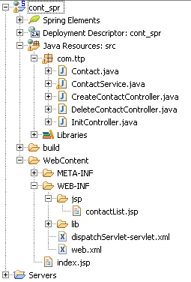
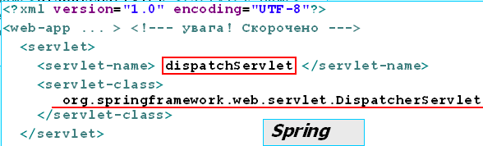
Spring-проект cont_spr
web.xml

Slide 10

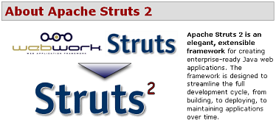
Struts 2
Notes:
Більшість програмних систем - це інструментальні засоби, які використовуються у виробничій діяльності. Розробники ПС повинні бути переконані, що їх продукт дійсно допоможе людям, а не буде “баластом”, що тільки нав'язується начальством. Тому розробнику перш ніж безпосередньо братись за реалізацію ПС, треба спочатку зрозуміти ділову сферу. Реальним кроком для цього є ділове моделювання (або бізнес-моделювання, моделювання виробничої діяльності організації чи підприємства).

Slide 11

Struts & WebWork
Struts (перший випуск) - червень 2001;
WebWork (перший випуск) - березень 2002
(проект WebWork - по суті є гілкою Struts, проте з новими ідеями та несумісний із Struts)
Грудень 2005 - анонсовано про об'єднання зусиль розробників WebWork та Struts
Природно, що Struts2 залишився проектом типу
“front controller framework”
Notes:
Більшість програмних систем - це інструментальні засоби, які використовуються у виробничій діяльності. Розробники ПС повинні бути переконані, що їх продукт дійсно допоможе людям, а не буде “баластом”, що тільки нав'язується начальством. Тому розробнику перш ніж безпосередньо братись за реалізацію ПС, треба спочатку зрозуміти ділову сферу. Реальним кроком для цього є ділове моделювання (або бізнес-моделювання, моделювання виробничої діяльності організації чи підприємства).

Slide 12
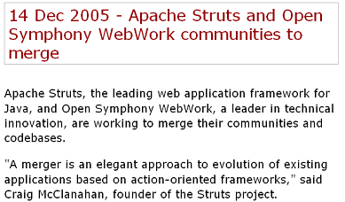
http://struts.apache.org/announce-2005.html
Notes:
Більшість програмних систем - це інструментальні засоби, які використовуються у виробничій діяльності. Розробники ПС повинні бути переконані, що їх продукт дійсно допоможе людям, а не буде “баластом”, що тільки нав'язується начальством. Тому розробнику перш ніж безпосередньо братись за реалізацію ПС, треба спочатку зрозуміти ділову сферу. Реальним кроком для цього є ділове моделювання (або бізнес-моделювання, моделювання виробничої діяльності організації чи підприємства).

Slide 13
Додаток .
Struts- та Spring- варіанти (аналоги)
проекту contacts

Slide 14
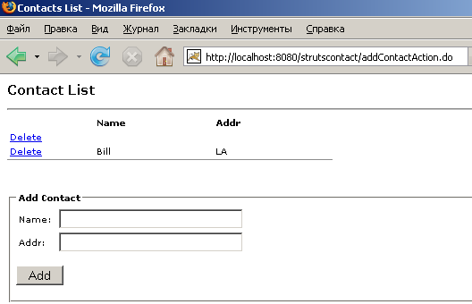
Struts-проект strutscontact

Slide 15
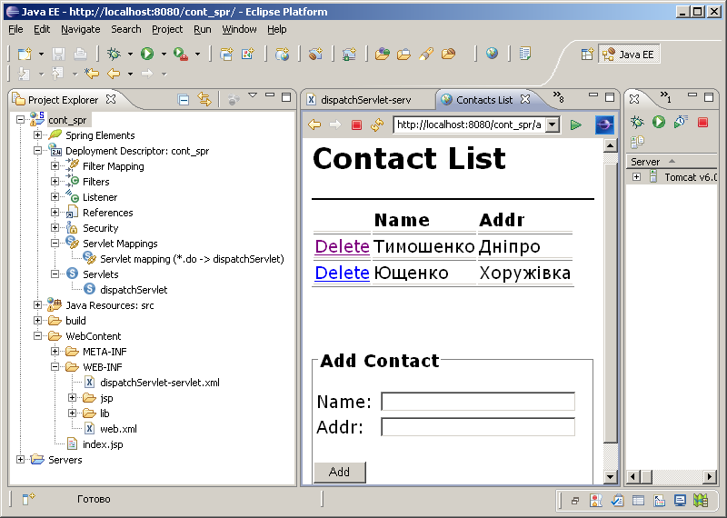
Spring-проект cont-spr
Notes:
Більшість програмних систем - це інструментальні засоби, які використовуються у виробничій діяльності. Розробники ПС повинні бути переконані, що їх продукт дійсно допоможе людям, а не буде “баластом”, що тільки нав'язується начальством. Тому розробнику перш ніж безпосередньо братись за реалізацію ПС, треба спочатку зрозуміти ділову сферу. Реальним кроком для цього є ділове моделювання (або бізнес-моделювання, моделювання виробничої діяльності організації чи підприємства).

Slide 16
Файли web.xml
<?xml version="1.0" encoding="UTF-8"?>
<web-app>
<servlet>
<servlet-name>dispatchServlet </servlet-name>
<servlet-class>
org.apache.struts.action.ActionServlet
</servlet-class>
<init-param>
<param-name>config</param-name>
<param-value> /WEB-INF/struts-config.xml
</param-value>
</init-param>
</servlet>
<servlet-mapping>
<servlet-name>dispatchServlet </servlet-name>
<url-pattern>*.do</url-pattern>
</servlet-mapping>
</web-app>
Struts
<?xml version="1.0" encoding="UTF-8"?>
<web-app ... > <!--- увага! Скорочено --->
<servlet>
<servlet-name> dispatchServlet </servlet-name>
<servlet-class>
org.springframework.web.servlet.DispatcherServlet
</servlet-class>
</servlet>
<servlet-mapping>
<servlet-name> dispatchServlet </servlet-name>
<url-pattern>*.do</url-pattern>
</servlet-mapping>
</web-app>
Spring
Notes:
Більшість програмних систем - це інструментальні засоби, які використовуються у виробничій діяльності. Розробники ПС повинні бути переконані, що їх продукт дійсно допоможе людям, а не буде “баластом”, що тільки нав'язується начальством. Тому розробнику перш ніж безпосередньо братись за реалізацію ПС, треба спочатку зрозуміти ділову сферу. Реальним кроком для цього є ділове моделювання (або бізнес-моделювання, моделювання виробничої діяльності організації чи підприємства).

Slide 17
Конфігураційний файл Struts-фреймворку – struts-config.xml (1/2)
<?xml version="1.0" encoding="UTF-8" ?>
<!DOCTYPE struts-config PUBLIC "-//Apache Software
Foundation//DTD Struts Configuration 1.1//EN"
"http://jakarta.apache.org/struts/dtds/struts-config_1_1.dtd">
<struts-config>
<action-mappings>
<action
path="/addContactAction"
type="com.ttp.AddContactAction">
<forward name="contactList" path="/contactList.jsp"/>
</action>
Mapping (початок)
Notes:
Більшість програмних систем - це інструментальні засоби, які використовуються у виробничій діяльності. Розробники ПС повинні бути переконані, що їх продукт дійсно допоможе людям, а не буде “баластом”, що тільки нав'язується начальством. Тому розробнику перш ніж безпосередньо братись за реалізацію ПС, треба спочатку зрозуміти ділову сферу. Реальним кроком для цього є ділове моделювання (або бізнес-моделювання, моделювання виробничої діяльності організації чи підприємства).

Slide 18
Конфігураційний файл Struts-фреймворку – struts-config.xml (2/2)
<action
path="/removeContactAction"
type="com.ttp.RemoveContactAction">
<forward name="contactList" path="/contactList.jsp"/>
</action>
<action
path="/index"
type="com.ttp.InitAction">
<forward name="contactList" path="/contactList.jsp"/>
</action>
</action-mappings>
</struts-config>
Mapping (завершення)
Notes:
Більшість програмних систем - це інструментальні засоби, які використовуються у виробничій діяльності. Розробники ПС повинні бути переконані, що їх продукт дійсно допоможе людям, а не буде “баластом”, що тільки нав'язується начальством. Тому розробнику перш ніж безпосередньо братись за реалізацію ПС, треба спочатку зрозуміти ділову сферу. Реальним кроком для цього є ділове моделювання (або бізнес-моделювання, моделювання виробничої діяльності організації чи підприємства).

Slide 19
Конфігураційний файл Spring-фреймворку – dispatchServlet-servlet.xml (1/2)
<?xml version="1.0" encoding="UTF-8"?>
<beans
xmlns="http://www.springframework.org/schema/beans"
xmlns:xsi="http://www.w3.org/2001/XMLSchema-instance"
xsi:schemaLocation=
"http://www.springframework.org/schema/beans
http://www.springframework.org/schema/beans/spring-
beans-2.5.xsd">
<bean name = "/addContactAction.do"
class="com.ttp.CreateContactController">
</bean>
<bean name = "/removeContactAction.do"
class= "com.ttp.DeleteContactController">
</bean>
<bean name="/index.do"
class="com.ttp.InitController">
</bean>
Mapping
Використовується BeanNameUrlHandlerMapping
(Handler Mapping за замовчуванням)
Notes:
Більшість програмних систем - це інструментальні засоби, які використовуються у виробничій діяльності. Розробники ПС повинні бути переконані, що їх продукт дійсно допоможе людям, а не буде “баластом”, що тільки нав'язується начальством. Тому розробнику перш ніж безпосередньо братись за реалізацію ПС, треба спочатку зрозуміти ділову сферу. Реальним кроком для цього є ділове моделювання (або бізнес-моделювання, моделювання виробничої діяльності організації чи підприємства).

Slide 20
Конфігураційний файл Spring-фреймворку – dispatchServlet-servlet.xml (2/2)
<!--- продовження --->
<bean id="viewResolver»
class="org.springframework.web.servlet.view.
InternalResourceViewResolver">
<property name="viewClass»
value="org.springframework.web.servlet.
view.JstlView">
</property>
<property name="prefix"
value="/WEB-INF/jsp/">
</property>
<property name="suffix" value=".jsp"></property>
</bean>
</beans>
Notes:
Більшість програмних систем - це інструментальні засоби, які використовуються у виробничій діяльності. Розробники ПС повинні бути переконані, що їх продукт дійсно допоможе людям, а не буде “баластом”, що тільки нав'язується начальством. Тому розробнику перш ніж безпосередньо братись за реалізацію ПС, треба спочатку зрозуміти ділову сферу. Реальним кроком для цього є ділове моделювання (або бізнес-моделювання, моделювання виробничої діяльності організації чи підприємства).

Slide 21
Класи-обробники у проекті contacts (на основі техніки action-класів) та Struts-проекті (порівняння)
public class RemoveContactAction implements Action {
public String perform(HttpServletRequest request,
HttpServletResponse response) {
int contactId =
Integer.parseInt(request.getParameter("id"));
HttpSession session = request.getSession();
ContactService contactServ =(ContactService)
session.getAttribute("contactService");
contactServ.removeContact(contactId);
session.setAttribute("contactService", contactServ);
return "/contactList.jsp";
}
}
З проекту contacts (на основі техніки action-класів)
public class RemoveContactAction extends Action {
public ActionForward execute( ActionMapping mapping,
ActionForm form, HttpServletRequest request,
HttpServletResponse response) throws Exception {
return mapping.findForward("contactList");
}
}
Struts
Notes:
Більшість програмних систем - це інструментальні засоби, які використовуються у виробничій діяльності. Розробники ПС повинні бути переконані, що їх продукт дійсно допоможе людям, а не буде “баластом”, що тільки нав'язується начальством. Тому розробнику перш ніж безпосередньо братись за реалізацію ПС, треба спочатку зрозуміти ділову сферу. Реальним кроком для цього є ділове моделювання (або бізнес-моделювання, моделювання виробничої діяльності організації чи підприємства).

Slide 22
Класи-обробники у Struts- та Spring-проектах (порівняння)
public class RemoveContactAction extends Action {
public ActionForward execute( ActionMapping mapping,
ActionForm form, HttpServletRequest request,
HttpServletResponse response) throws Exception
{
int contactId =
Integer.parseInt(request.getParameter("id"));
HttpSession session = request.getSession();
ContactService contactServ = (ContactService)
session.getAttribute("contactService");
contactServ.removeContact(contactId);
session.setAttribute("contactService", contactServ);
return mapping.findForward("contactList");
}
}
Struts
public class DeleteContactController implements Controller {
public ModelAndView handleRequest(
HttpServletRequest request,HttpServletResponse response)
throws ServletException, IOException {
return new ModelAndView("contactList");
}
}
Spring
Notes:
Більшість програмних систем - це інструментальні засоби, які використовуються у виробничій діяльності. Розробники ПС повинні бути переконані, що їх продукт дійсно допоможе людям, а не буде “баластом”, що тільки нав'язується начальством. Тому розробнику перш ніж безпосередньо братись за реалізацію ПС, треба спочатку зрозуміти ділову сферу. Реальним кроком для цього є ділове моделювання (або бізнес-моделювання, моделювання виробничої діяльності організації чи підприємства).

Slide 23
Struts class InitAction
import javax.servlet.http.HttpSession;
import javax.servlet.http.HttpServletRequest;
import javax.servlet.http.HttpServletResponse;
import org.apache.struts.action.Action;
import org.apache.struts.action.ActionForm;
import org.apache.struts.action.ActionForward;
import org.apache.struts.action.ActionMapping;
public class InitAction extends Action {
public ActionForward execute(
ActionMapping mapping, ActionForm form,
HttpServletRequest request,HttpServletResponse response)
throws Exception {
return mapping.findForward("contactList");
}
}
Notes:
Більшість програмних систем - це інструментальні засоби, які використовуються у виробничій діяльності. Розробники ПС повинні бути переконані, що їх продукт дійсно допоможе людям, а не буде “баластом”, що тільки нав'язується начальством. Тому розробнику перш ніж безпосередньо братись за реалізацію ПС, треба спочатку зрозуміти ділову сферу. Реальним кроком для цього є ділове моделювання (або бізнес-моделювання, моделювання виробничої діяльності організації чи підприємства).

Slide 24
Struts class AddContactAction (1/2)
import javax.servlet.http.HttpSession;
import javax.servlet.http.HttpServletRequest;
import javax.servlet.http.HttpServletResponse;
import org.apache.struts.action.Action;
import org.apache.struts.action.ActionForm;
import org.apache.struts.action.ActionForward;
import org.apache.struts.action.ActionMapping;
public class AddContactAction extends Action {
protected Contact createContact(HttpServletRequest
request) {
Contact contact = new Contact();
contact.setName(request.getParameter("name"));
contact.setAddr(request.getParameter("addr"));
return contact;
}
Notes:
Більшість програмних систем - це інструментальні засоби, які використовуються у виробничій діяльності. Розробники ПС повинні бути переконані, що їх продукт дійсно допоможе людям, а не буде “баластом”, що тільки нав'язується начальством. Тому розробнику перш ніж безпосередньо братись за реалізацію ПС, треба спочатку зрозуміти ділову сферу. Реальним кроком для цього є ділове моделювання (або бізнес-моделювання, моделювання виробничої діяльності організації чи підприємства).

Slide 25
Struts class AddContactAction (2/2)
public ActionForward execute(
ActionMapping mapping,
ActionForm form,
HttpServletRequest request,
HttpServletResponse response) throws Exception
{
Contact newContact = createContact(request);
HttpSession session = request.getSession();
ContactService contactServ = (ContactService)
session.getAttribute("contactService");
contactServ.addContact(newContact);
session.setAttribute("contactService", contactServ);
return mapping.findForward("contactList");
}
} // end class AddContactAction
Notes:
Більшість програмних систем - це інструментальні засоби, які використовуються у виробничій діяльності. Розробники ПС повинні бути переконані, що їх продукт дійсно допоможе людям, а не буде “баластом”, що тільки нав'язується начальством. Тому розробнику перш ніж безпосередньо братись за реалізацію ПС, треба спочатку зрозуміти ділову сферу. Реальним кроком для цього є ділове моделювання (або бізнес-моделювання, моделювання виробничої діяльності організації чи підприємства).

Slide 26
Spring class InitController
package com.ttp;
import java.io.IOException;
import org.springframework.web.servlet.mvc.Controller;
import org.springframework.web.servlet.ModelAndView;
import javax.servlet.ServletException;
import javax.servlet.http.HttpServletRequest;
import javax.servlet.http.HttpServletResponse;
public class InitController implements Controller {
public ModelAndView handleRequest(
HttpServletRequest request,
HttpServletResponse response)
throws ServletException, IOException {
return new ModelAndView("contactList");
}
}
Notes:
Більшість програмних систем - це інструментальні засоби, які використовуються у виробничій діяльності. Розробники ПС повинні бути переконані, що їх продукт дійсно допоможе людям, а не буде “баластом”, що тільки нав'язується начальством. Тому розробнику перш ніж безпосередньо братись за реалізацію ПС, треба спочатку зрозуміти ділову сферу. Реальним кроком для цього є ділове моделювання (або бізнес-моделювання, моделювання виробничої діяльності організації чи підприємства).

Slide 27
Spring class CreateContactController (1/2)
package com.ttp;
import java.io.IOException;
import javax.servlet.ServletException;
import javax.servlet.http.HttpServletRequest;
import javax.servlet.http.HttpServletResponse;
import javax.servlet.http.HttpSession;
import org.springframework.web.servlet.ModelAndView;
import org.springframework.web.servlet.mvc.Controller;
public class CreateContactController implements
Controller {
public ModelAndView handleRequest(
HttpServletRequest request,
HttpServletResponse response)
throws ServletException, IOException {
Notes:
Більшість програмних систем - це інструментальні засоби, які використовуються у виробничій діяльності. Розробники ПС повинні бути переконані, що їх продукт дійсно допоможе людям, а не буде “баластом”, що тільки нав'язується начальством. Тому розробнику перш ніж безпосередньо братись за реалізацію ПС, треба спочатку зрозуміти ділову сферу. Реальним кроком для цього є ділове моделювання (або бізнес-моделювання, моделювання виробничої діяльності організації чи підприємства).

Slide 28
Spring class CreateContactController (2/2)
Contact newContact = createContact(request);
HttpSession session = request.getSession();
ContactService contactServ = (ContactService)
session.getAttribute("contactService");
contactServ.addContact(newContact);
session.setAttribute("contactService", contactServ);
return new ModelAndView("contactList");
}
protected Contact createContact(
HttpServletRequest request) {
Contact contact = new Contact();
contact.setName(request.getParameter("name"));
contact.setAddr(request.getParameter("addr"));
return contact;
}
}
Notes:
Більшість програмних систем - це інструментальні засоби, які використовуються у виробничій діяльності. Розробники ПС повинні бути переконані, що їх продукт дійсно допоможе людям, а не буде “баластом”, що тільки нав'язується начальством. Тому розробнику перш ніж безпосередньо братись за реалізацію ПС, треба спочатку зрозуміти ділову сферу. Реальним кроком для цього є ділове моделювання (або бізнес-моделювання, моделювання виробничої діяльності організації чи підприємства).

